Slide 1
Вейпинг и курение
Направление: здоровьесберегающее воспитание
ПОПУЛЯРНЫЕ ЗАБЛУЖДЕНИЯ
Крылова Надежда Николаевна
Социальный педагог
МАОУ «СОШ п. Демьянка» УМР

Slide 2
Возрастная категория - учащиеся 6-7 классов.
Презентацию целесообразно применять на классных часах, посвященных пропаганде здорового образа жизни борьбе с курением.
Презентация позволяет сделать классный час более информативным о вреде табака и смеси для эл.сигарет для организма человека, особенно юного.

Slide 3
Всё чаще на улицах мы видим людей, курящих электронные сигареты и вейпы. Сегодня попробуем выяснить в чём заключается их вред и почему опасно «парить».

Slide 4
Электронная сигарета, паритель, вейп – ингалятор специального назначения для личного пользования с аэрозольным генератором.
Чаще всего используется с никотиносодержащими жидкостями.
Используется как приспособление для курения.

Slide 5
Начнём с истории. С чего всё началось
В мире огромное количество людей стало умирать из-за курения – обструктивной болезни лёгких, рака, пневмонии, сердечно-сосудистых заболеваний.
Стала вестись пропаганда о вреде курения.

Slide 6
Как продолжилось
В 2003 году изобрели электронную сигарету, а затем и вейп (паритель).
По сравнению с обычными сигаретами электронная сигарета безопаснее.
Производители электронных сигарет стали вести пропаганду о безопасности парения, т.к.
1 -в них не содержится никотина
2- исследований влияния парителей на здоровье не было

Slide 7
К чему пришли
Появилась мода на парение (вейпинг)
Увеличилось общее количество курильщиков, которые впоследствии возвращаются или переходят на сигареты
Увеличилось количество курящих детей

Slide 8
Обман производителей сигарет
Производителям сигарет выгодно убеждать всех людей, что парить не вредно, т.к. компании - производители получают огромные доходы от продаж сигарет!
Проводятся рекламные компании, поддерживающие миф безопасности вейпа, в том числе в сети Интернет.

Slide 9
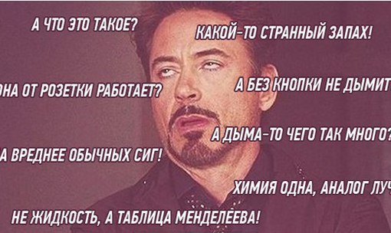
Что такое и чем опасен вейпинг. Давайте разберёмся!

Slide 10
СОСТАВ СИГАРЕТЫ

Slide 12
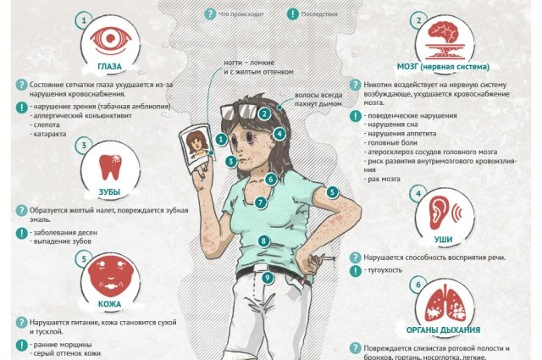

Slide 13
СОСТАВ электронной сигареты (ЭС)/вейпа

Slide 14
Содержание канцерогенов и токсинов
Электронная сигарета
Никотин
Пропиленгликоль
Глицерин
Формацельдегид
Ацетилацетон
Нитрозамины
Диацетил
Свинец, Никель
Хром, Цинк
ЭС до конца не исследованы
Обычная сигарета
Никотин
Формацельдегид
Ацетальдегид
Монооксид углерода
Ароматические амины
Синильная кислота
Оксид азота
Бутадиен
Метанол
Бензол
+200 ядовитых соединений

Slide 15
ГЛИЦЕРИН
Используется в парфюмерии для смягчения кожи и в пищевой промышленности как загуститель. Вызывает сухость во рту. Может ухудшать состояние кровеносных сосудов и нарушать кровообращение. Является хорошей средой для развития бактерий.

Slide 16
НИКОТИН
Алкалоид естественного происхождения (в электронных сигаретах синтетический). Угнетает нервную систему, ухудшает зрение, вызывает поражение органов пищеварения. Вызывает выработку адреналина, что повышает нагрузку на сердце. Провоцирует выработку дофамина– гормона удовольствия, что дает основания считать никотин наркотическим веществом.
В малых количествах вырабатывается в организме. При курении перестает вырабатываться самостоятельно – возникают проблемы с пищеварением и лишним весом.

Slide 17
ПРОПИЛЕНГЛИКОЛЬ
Используется как пищевая добавка. Может вызвать заложенность носа, кожную сыпь и прочие аллергические реакции.

Slide 18
АРОМАТИЧЕСКИЕ ДОБАВКИ
Вызывают ускоренное всасывание никотина в кровь, и тем самым усиливают его поражающее действие.

Slide 19
МЕТАЛЛЫ, В ЧАСТНОСТИ, НИКЕЛЬ
Могут вызывать
интоксикацию организма.

Slide 23
Вред ароматических добавок без никотина
Проведённое исследование показало, что при вдыхании пара умирают клетки легких и крови.
Процент разрушения от 20 до 50% клеток!

Slide 25
МИФЫ
ПРО ЭС И ВЕЙП

Slide 26
МИФ 1 Помогают бросить курить?
Курильщики состажем, перешедшие на курение вейпа, вновь возвращаются к курению сигарет или продолжают курить парители, в том числе с жидкостями, содержащими никотин!
Зависимость остается!!!
У вейперов, не пробовавших сигареты, возникает психологическая зависимость от курения! Люди не могут отказаться от курения. И часто переходят на сигареты.
Зависимость возникает!!!

Slide 27
МИФ 2. БЕЗОПАСНЫ? Электронные сигареты безвредны и их можно курить вместо обычных сигарет
Аэрозоли ЭС содержат высокотоксичный никотин и другие химические токсины и концерогены (карболовые соединения, тяжелые металлы).
Состав жидкостей не регулируется никакими стандартами. Заявленное на упаковке содержание никотина и других химических веществ часто не совпадает с фактическим составом жидкости.
Содержащийся в жидкости для заправки ЭС никотин – мощный нейротоксин, который при попадании в организм через кожу или желудок способен вызвать тяжелые отравления вплоть до смертельного исхода.

Slide 28
МИФ 3. БЕЗВРЕДНЫ? ЭС безвредны для окружения, их можно курить там, где курить нельзя
Пары, выпускаемые ЭС, не безвредны для окружающих. Содержание выкотоксичных химических веществ и никотина в парах электронных сигарет делает их очень опасными для окружающих.
Курить ЭС в местах, запрещенных для курения, нельзя, т.к. потребление всего, что имитирует курение, в общественных местах, запрещено Федеральным законом №15-ФЗ «Об охране здоровья граждан от воздействия окружающего табачного дыма и последствий потребления табака».

Slide 29
Исследования
ЭС и парителей

Slide 31
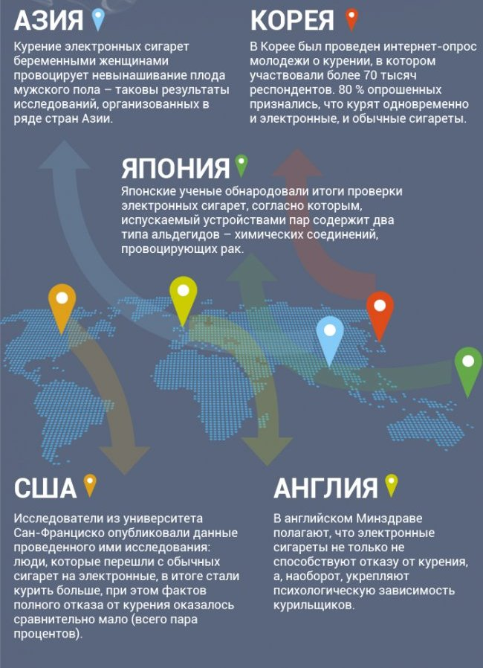

Slide 32
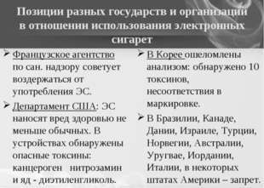

Slide 34
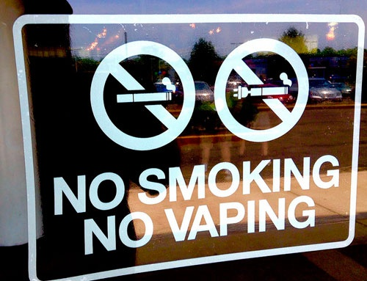

Slide 35
Спасибо за внимание!

Slide 36
Список источников
https://ru.wikipedia.org/wiki/Электронная_сигарета
https://thequestion.ru/questions/71738/kakov-realnyi-vred-elektronnykh-sigaret
https://vipmag.by/stati_ob_elektronnykh_sigaretakh/vredna_li_elektronnaya_sigareta1_id21216/
http://www.polymia.by/wp-content/uploads/2016/08/213731-02.jpg
https://bez-zavisimostey.com/wp-content/uploads/2017/11/e-cigarette2-1024x549.jpg
http://kurinekuri.ru/imgarticles/20141223202040702.jpg

